Slide 1


Slide 3
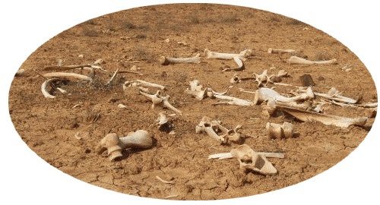

Slide 4



Slide 5

Ježek
BODNE!

Slide 6
Použité obrázky:
http://img.blesk.cz/img/1/normal620/37218-img-import.jpg
http://strom.dontpanic.cz/_images/pivnistrom/image/bavaria_becher_Jezek.jpg
http://blog.sme.sk/blog/7758/276023/ruka.jpg
http://21stoleti.cz/wp-content/uploads/sucho1.jpg

